Slide 1
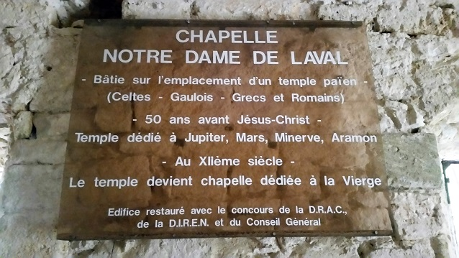
Lorient Vous Propose Une randonnée A Collias
La chapelle de l’ermitage – une randonnée à Collias

Slide 2
La randonnée de l’ermitage de Collias est une jolie randonnée familiale et ombragée. Deux circuits sont proposés au départ du village de Collias : un de 6 km et un de 12 km.

Slide 3
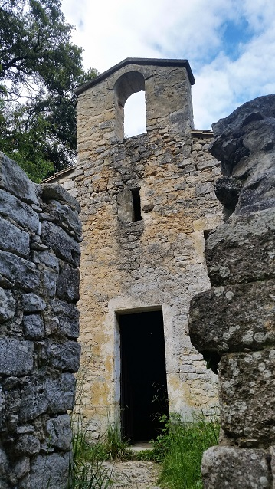
la chapelle notre dame de Laval

Slide 4
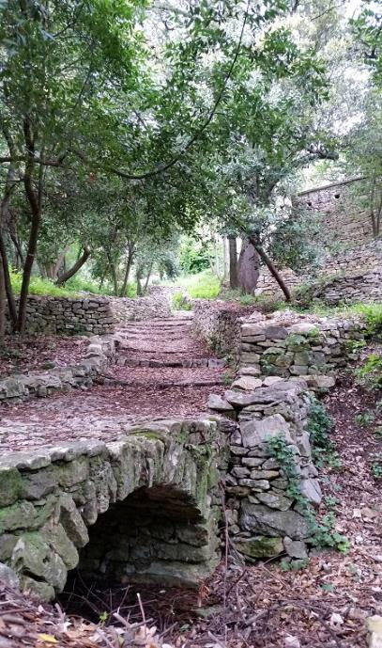
Le chemin qui monte jusqu’à la chapelle de collias, au premiers plan, un pont surplombe le ruisseau

Slide 5
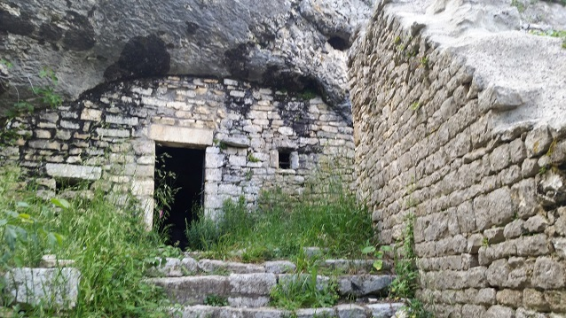
Le troglodyte de collias

Slide 6
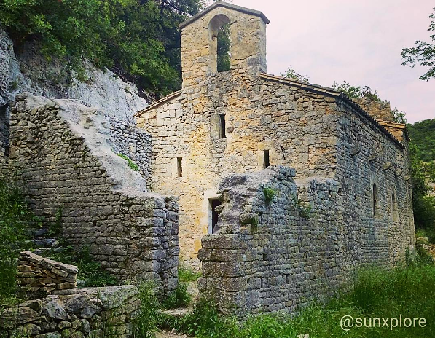
La chapelle notre Dame de Laval et également connu sous le nom: La chapelle de l’Ermitage

Slide 7
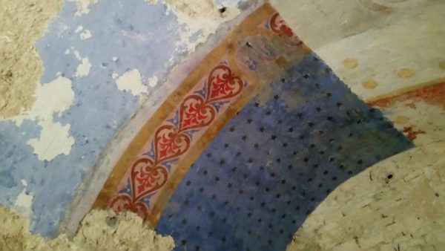
Il reste une fresque sur le plafond de la chapelle de Laval à Collias

Slide 8
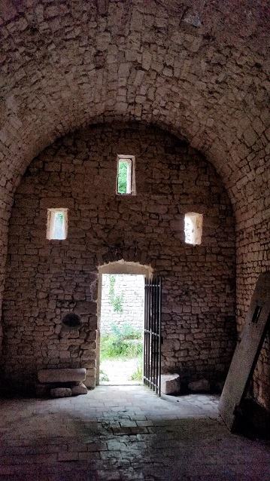
L’intérieur de la chapelle de l’ermitage

Slide 9

Le chemin qui monte jusqu’à la chapelle de collias, au premiers plan, un pont surplombe le ruisseau

Slide 10
La chapelle notre Dame de Laval et également connu sous le nom: La chapelle de l’Ermitage.

Slide 11
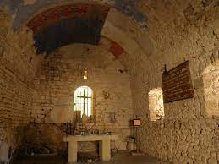
sa chapelle du XIIe siècle*

Slide 12
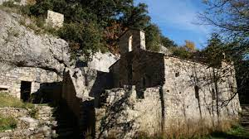

Slide 13
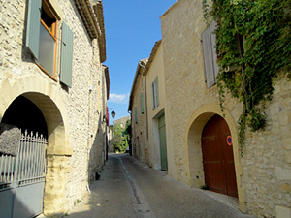
Collias - Gard provençal

Slide 14
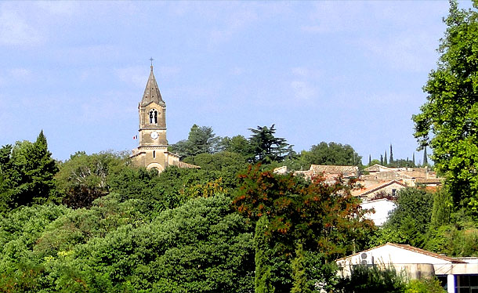
Collias - Gard provençal

Slide 15
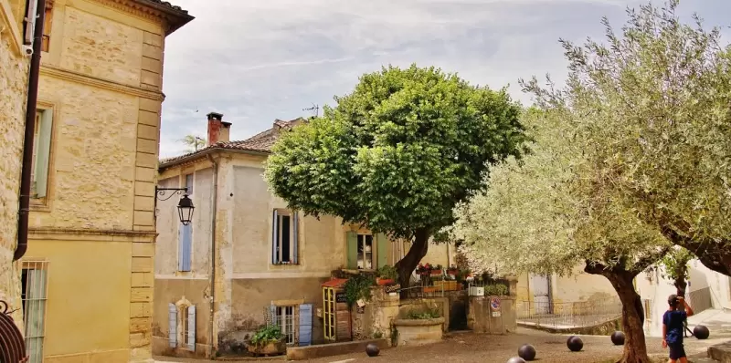
Le Village De Collias

Slide 16
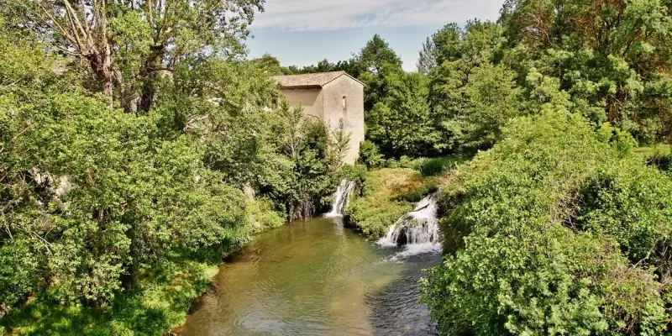
L'Alzon

Slide 17
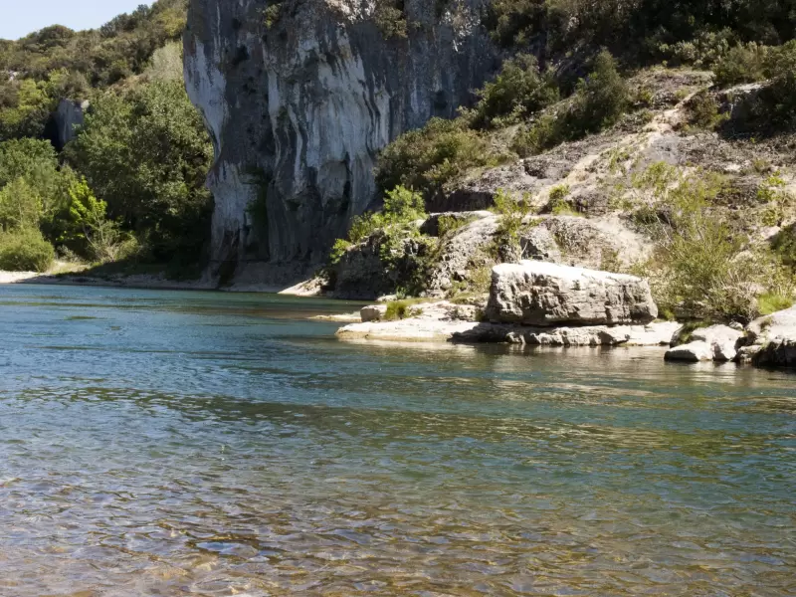
Gorges du Gardon

Slide 18
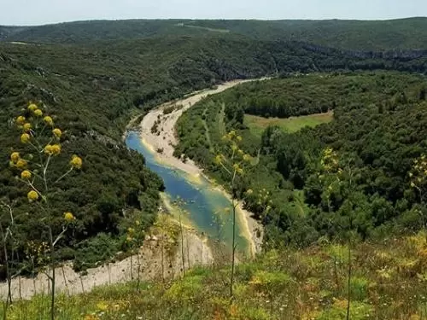
Gorges du Gardon

Slide 19
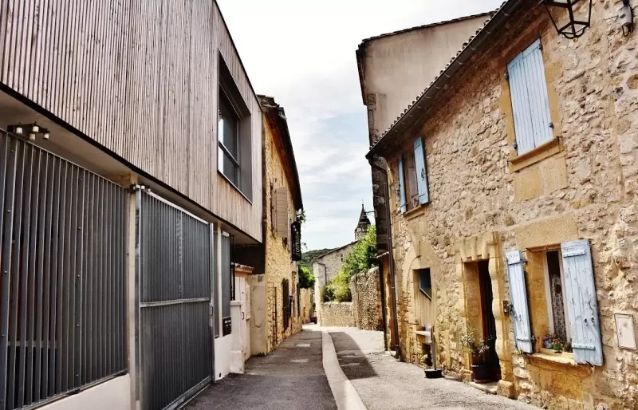
Le village

Slide 20
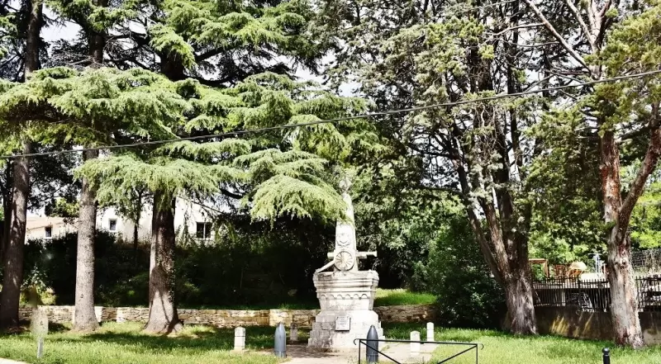
Monument aux Morts

Slide 21
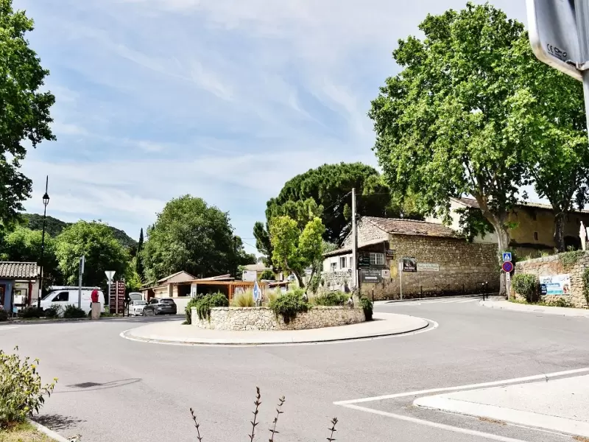
Le village

Slide 22
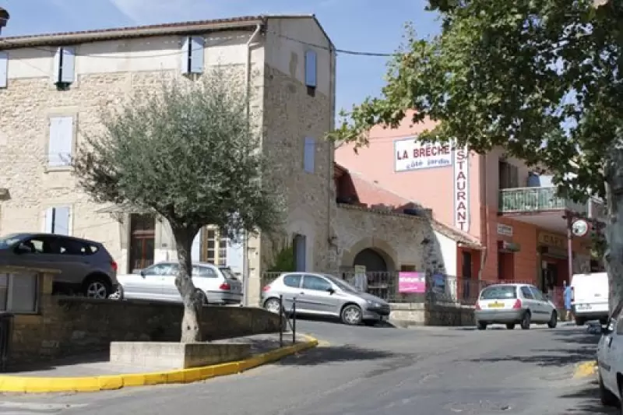
Centre de Collias

Slide 23
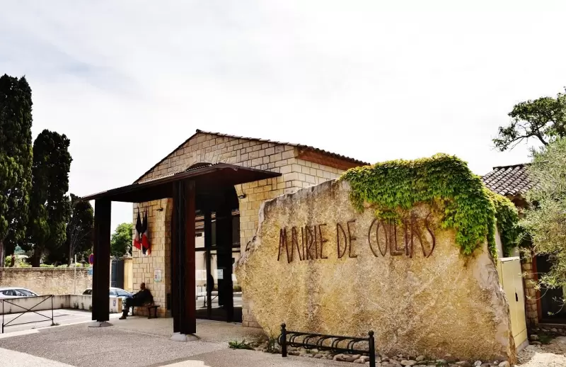
La Mairie

Slide 24
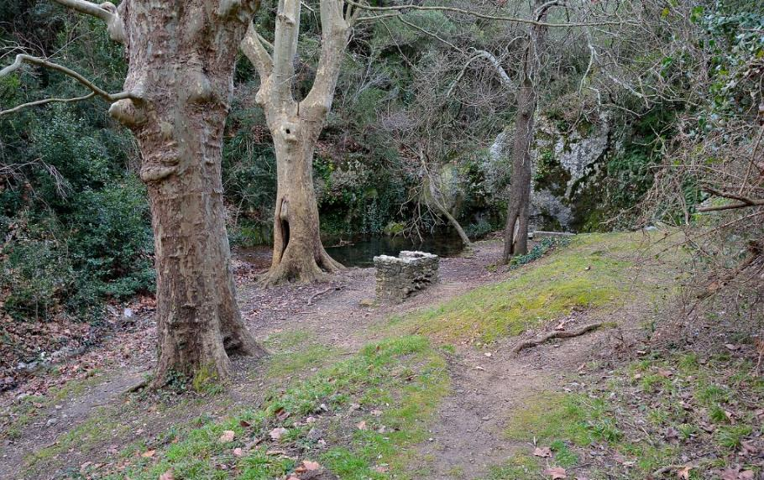
Randonnée à Collias

Slide 25
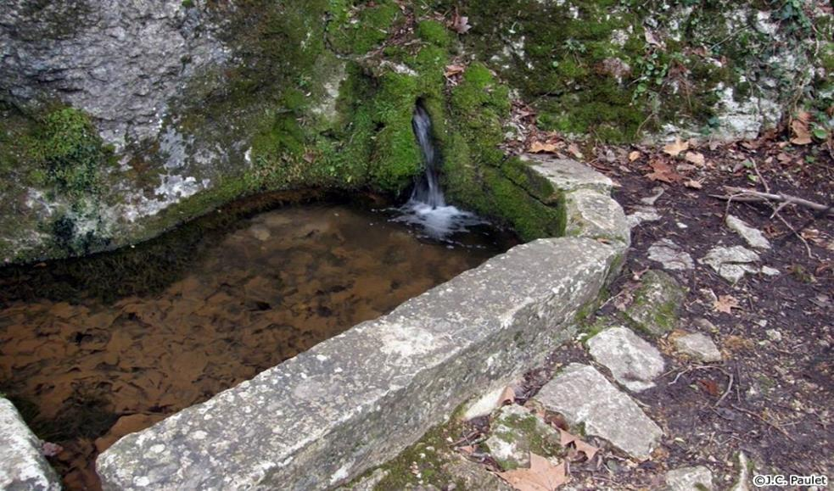
Randonnée à Collias

Slide 26
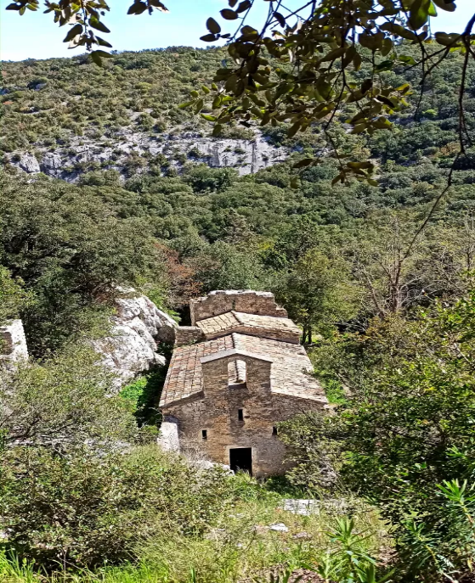
Randonnée à Collias

Slide 27
Lorient Vous A Proposé Une Randonnée A Collias
Les Images Et Le Son Du Net
Daniel

